Slide 1

Ⅰ 城東区将来ビジョンについて
区将来ビジョンとは
区長が区内の基礎自治行政を総合的に推進していく上で、地域としての区のめざすべき将来像、将来像の実現に向けた施策展開の方向性などをとりまとめ、区民の皆さんに明らかにするものです。
城東区将来ビジョンの計画期間
当初、概ね5年後（平成29年度）の城東区の姿を見据えて、平成25年4月に「城東区 将来ビジョン ☆輝く城東区☆」を策定、その後、期間の終了に伴い、改めて概ね5年を計画期間とする、現行の「大阪市城東区将来ビジョン（平成30年（2018）～令和4（2022）年度）」を策定、区政の推進に取り組んでまいりました。
このたび、これまでのビジョンを基礎としつつ、3回目の更新、
バージョンアップを行うという考え方のもと、改めて
「城東区将来ビジョン3.0」として策定、これまでと同様、
計画期間を概ね5年、2023（令和5）年度から2027（令和9）年度とし、
施策展開の方向性などをお示しします。
2

Slide 2
Ⅰ 城東区将来ビジョンについて
区運営方針との関係について
区運営方針は、区将来ビジョンで示された施策展開の方向性に沿って年度ごとの施策・事業の取組みを明らかにする単年度のアクションプランとなります。
区長は毎年度の区運営方針のPDCAサイクル（※）を通じて、区将来ビジョンの進捗を管理します。
区将来ビジョン
2023 ― 2027
区運営方針
2023
2024
2025
2026
2027
毎年度のPDCAサイクルを通じて、進捗管理
※PDCAサイクル…PDCAは、Plan（計画）→Do（実行）→Check（評価）→Action（改善）の頭文字で、４つのプロセスからなる活動の
サイクルを繰り返し、改善を継続していくための手法が、PDCAサイクルと呼ばれています。
3

Slide 3
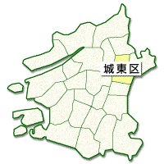
Ⅱ 区の現状と課題
区の創設
・1943（昭和18）年4月1日
区の地勢
・大阪市の北東部（大阪城の東部）に位置
・地勢的に東部の低湿地帯である旧大和川流域に属し、
標高1～2ｍと区域全般に低く平坦
・東西に寝屋川と第二寝屋川が流れ、南北に城北川、
平野川、平野川分水路が通じるなど、河川が多い。
区の交通網
・鉄道交通網では、大阪メトロ（地下鉄）谷町線・長堀鶴見緑地線・今里筋線・中央線、ＪＲ学研都市線・おおさか東線、京阪電鉄が区内を走り、交通利便性が良好。
・道路交通網では、東西方向に古市清水線（国道163号）、東野田茨田線（鶴見通）、片町徳庵線（城見通）、中央大通が走り、南北方向には、新庄大和川線、森小路大和川線、豊里矢田線〈一部事業中〉、区内中央部をカギ型に国道１号が走るなど都心へのアクセスも良好。
4

Slide 4
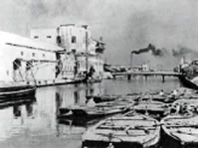
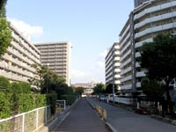
Ⅱ 区の現状と課題
区の歴史
・第二次世界大戦中の1943（昭和18）年4月、大阪市の22区制実施にともなう7増区の1区として東成区の北部地域と旭区の南部地域を併せて分区独立し誕生しました。
・明治時代から鉄道が開通し、陸軍砲兵工廠や紡績工場ができ、
その後、次第に関連工場が集まり、また寝屋川や第二寝屋川、
城北川沿いには金属・機械・化学関係の工場が集中するように
なりました。また、区内内部には衣料・縫製関係の事業所も多く、
生野区、東成区、鶴見区とともに市内東部の工業地帯を形成
しました。
・戦後から高度経済成長期を経て、区内北東部の関目・菫
地区は、土地区画整理事業により、緑の多い整然とした
街区となり、また西南部の森之宮地区では、かつての陸軍
砲兵工廠跡地にJR・地下鉄の車庫や高層住宅団地が、さら
に鴫野地区も再開発により新たな高層住宅群が出現するな
ど、まちなみは大きな変貌をとげてきました。
昭和40年頃の城北運河
高層住宅が立ち並ぶまちなみ
5

Slide 5
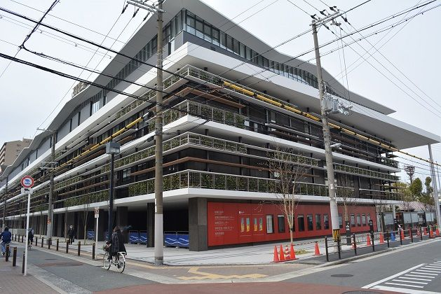
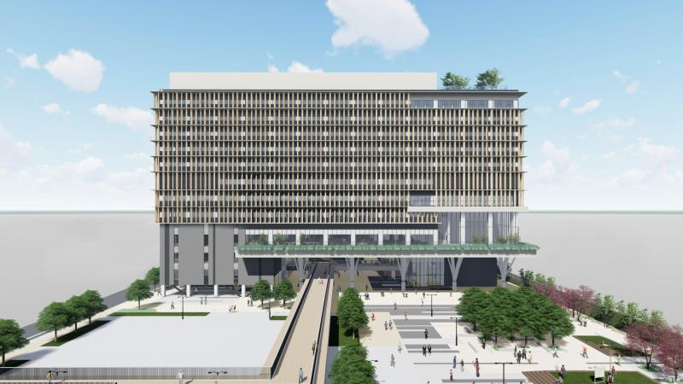
Ⅱ 区の現状と課題
区の歴史
・現在、区内各地区で工場等の転出跡地などに
高層集合住宅や大規模小売店が相次いで建設され、
2016（平成28）年3月には、区役所・区民センター・
図書館・老人福祉センターが一体となった複合施設の
供用が開始されるなど生活・交通至便な住宅地と
なっています。
・今後も、水辺環境整備、緑化の推進に加え、
大阪公立大学森之宮キャンパスが2025（令和
7）年度を目途に整備されるなど、多世代・
多様な人が集い交流する国際色あるまちづくり
が進められ、職・住のバランスのとれた区とし
ての発展に大きな期待が集まっています。
城東区複合施設 外観
大阪公立大学 森之宮キャンパス イメージパース
6

Slide 6

Ⅱ 区の現状と課題
区の概要
 | 城東区 | 大阪市 | （資料）
面積 | 8.38㎢ | 225.33㎢ | 2022.10 国土地理院
人口 | 167,552人 | 2,755,626人 | 2023.3 推計人口
世帯数 | 83,543世帯 | 1,508,434世帯 | 〃
人口密度 | 19,994人/㎢ | 12,229人/㎢ | 〃
外国人比率 | 2.92％ | 5.05％ | 2022.3末 住民基本台帳登録
人口1人あたりの公園面積 | 0.99㎡ | 3.30㎡ | 2022 区政概要
事業所数 | 5,070ヵ所 | 175,291ヵ所 | 2021 経済センサス活動調査
従業者数 | 52,589人 | 2,381,704人 | 〃
7

Slide 7
Ⅱ 区の現状と課題
（資料）各年の国勢調査による 注）総数は年齢「不詳」を含むため内訳合計とは一致しない
年齢区分別の人口及び割合については年齢不詳を除いている
人口の推移
・城東区の人口は、2015（平成27）年に平成2年以降初めて減少に転じたものの、令和2年度に再び増加に転じました。また、65歳以上人口の占める割合は25.5％と引き続き増加傾向にあります。
（人）
165,832
169,043
160,925
164,697
8

Slide 8
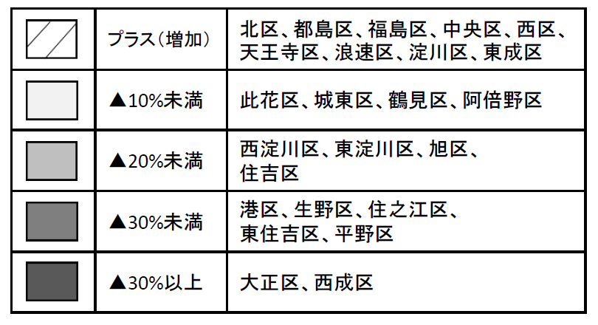
Ⅱ 区の現状と課題
各区の総人口・将来予測（2015⇒2045増減率）
・城東区の人口は2045年においては2015年比で減少が予測されています。
（資料）総務省「国勢調査」
大阪市「大阪市の将来推計人口（令和元年度）」
9

